Slide 1
DEPARTAMENTO DE CIENCIAS ECON­ÓMICAS ADMINISTRATIVAS Y DE
COMERCIO
TECNOLOGÍA EN ADMINISTRACIÓN TURÍSTICA
TEMA:
“PROYECTO PARA MEDIR EL GRADO DE SATISFACCIÓN DEL CLIENTE DE CATERING SERVICE”
DIRECTOR: MSC. MÓNICA AGUIRRE
CODIRECTORA: MSC. JENNY SUÁREZ
SANGOLQUÍ, ABRIL 2014
Andrea Guerra Arango

Slide 2

PROBLEMATICA
El presente trabajo obedece a la necesidad de brindar , mantener y mejorar la calidad del servicio que se ofrece a los clientes , empleando nuevas técnicas y estrategias con el objetivo de afrontar los cambios que se dan en este rubro empresarial .
A través de este proyecto se pretende concientizar al cliente de cambiar sus hábitos alimenticios el cual lleva a mejorar su salud y su estilo de vida entrando en este mercado con una idea innovadora aportando a la sociedad

Slide 3

OBJETIVO GENERAL:
Tema del proyecto diseñar un proyecto para medir el grado de satisfacción Brindar a los clientes soluciones completas y de alta calidad en la organización de fiestas y eventos, cuidando con esmero todos los detalles para que sus actividades sean agradables y le brinden la tranquilidad y satisfacción que ellos y sus invitados merece.

Slide 4
OBJETIVOS ESPECIFICOS
Analizar los antecedentes y trayectoria de la empresa
Diseñar estrategias para mantener y mejorar la satisfacción del cliente.
Diagnosticar las necesidades de los clientes.

Slide 5


IDEA A SUSTENTAR
Mejorar y ofrecer un menú variado que no tenga la competencia y que sea líder en el mercado.

Slide 6

HANASKA
Hanaska es un grupo de empresas comprometidas en dar la más alta calidad de productos y servicios en el mercado

Slide 7
  Que significa
  “MÁS ARRIBA”
HANASKA PALABRA QUECHUA:

Slide 8

Misión
Es una empresa de provisión
de alimentos y hotelería
con procesos estandarizados
enmarcados en las leyes nacionales,
normas ISO 22 000, medio ambientales,
de seguridad industrial y de salud,
alineados a los conceptos de responsabilidad social empresarial y mejoramiento continuo

Slide 9

Visión
Compartir, una experiencia diaria de bienestar con cada personas en los mercado donde actuamos

Slide 10
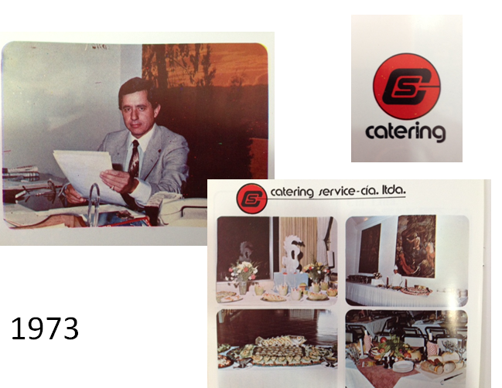
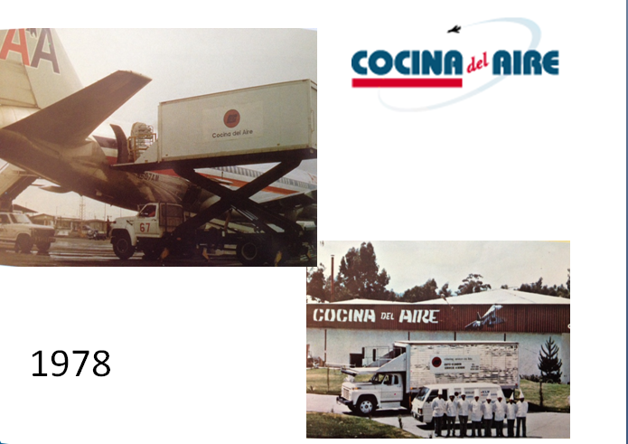
Historia

Slide 11
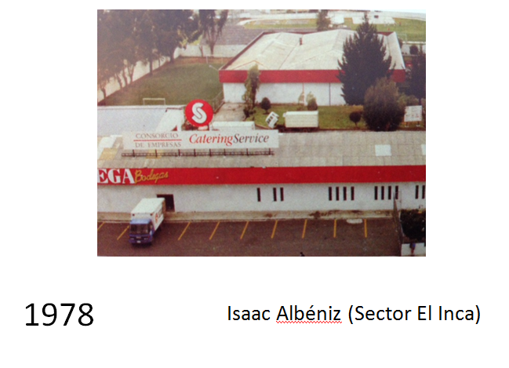
Hace 40 años, en junio de 1973,
el sr Federico Pérez Intriago
forma la empresa de servicios de banquetería llamada
CATERING SERVICE.
Conformada por apenas 5 personas

Slide 12

DIAGNOSTICO SITUACIONAL DE LA EMPRESA
90,000 menus diarios servidos
2.422 colaboradores
112 clientes
130 puntos de servicio
40 años experiencia

Slide 13
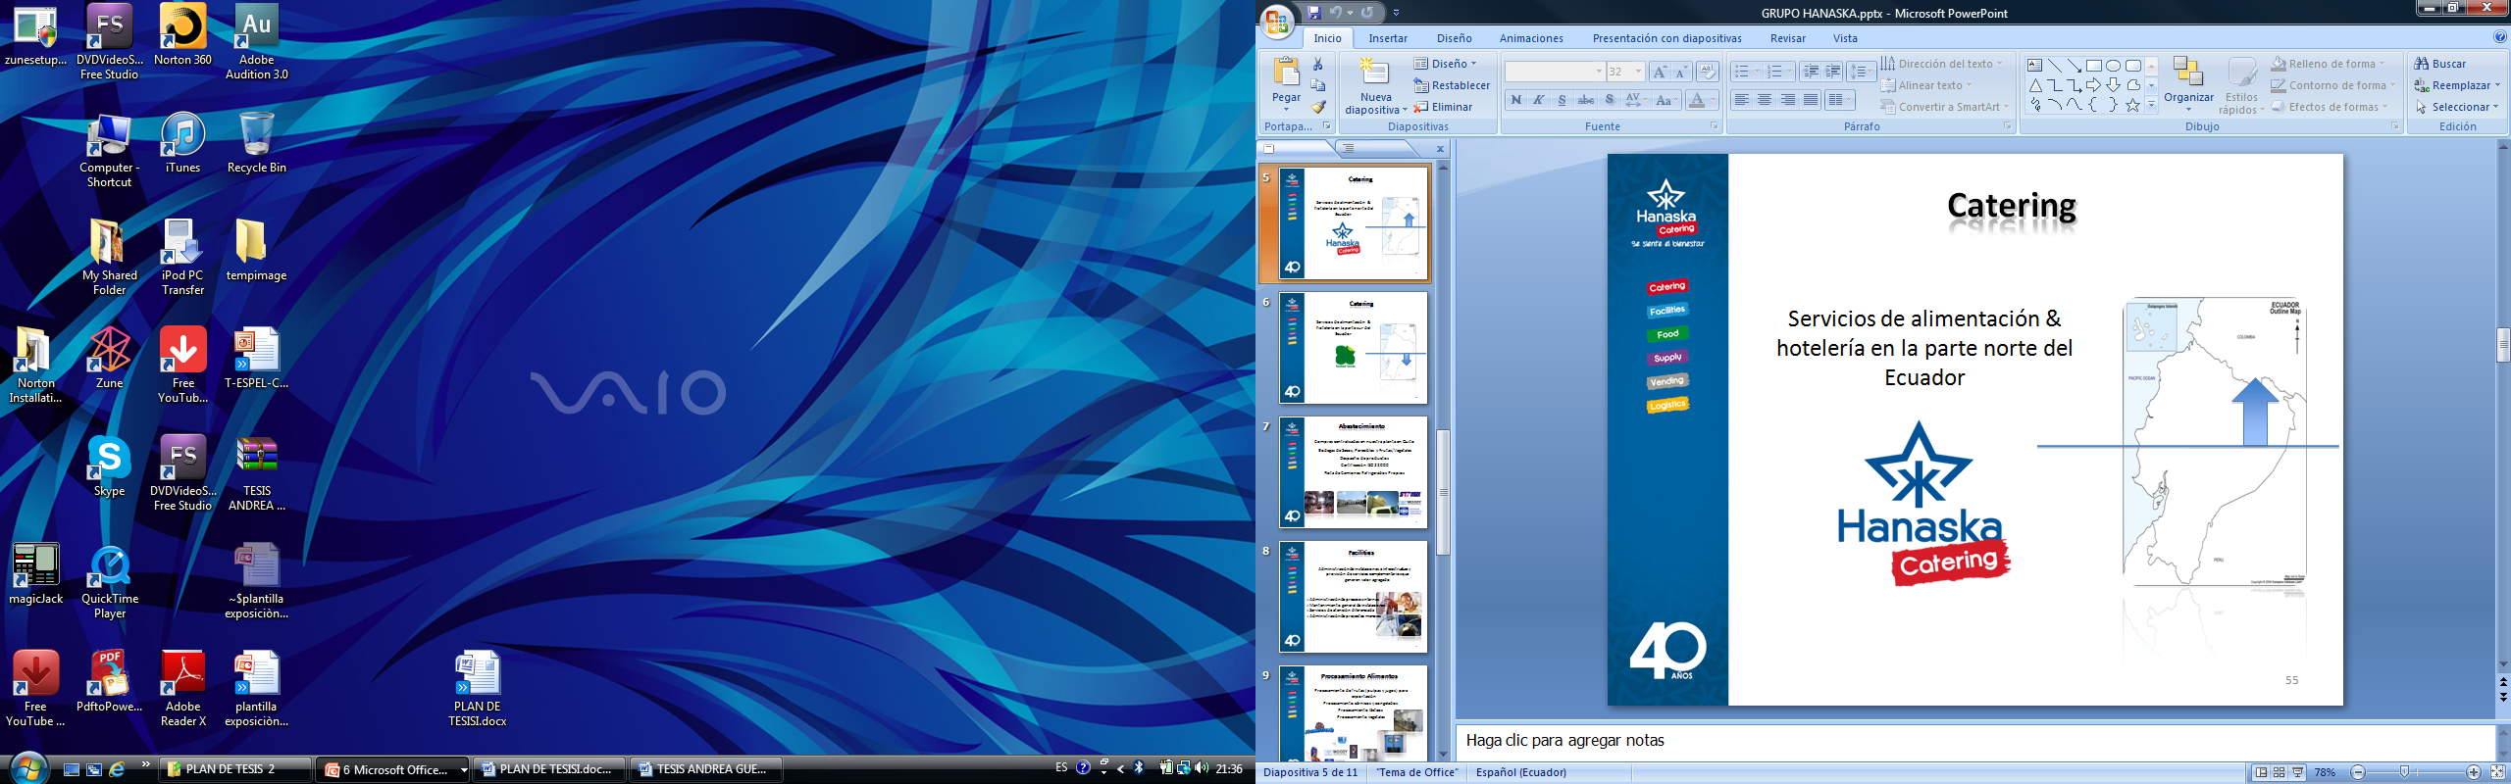
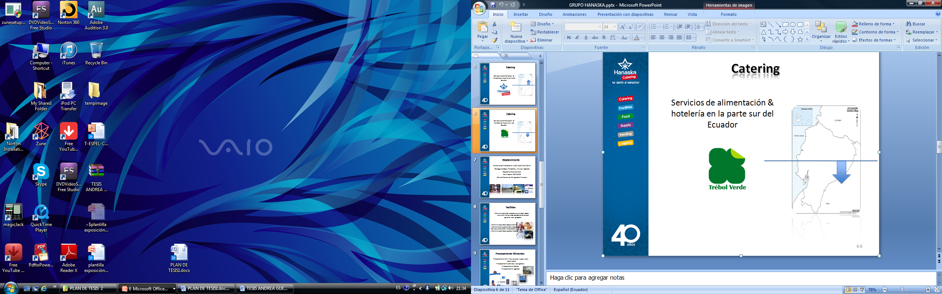
Compañías encargadas de la zona norte y sur del Ecuador
n

Slide 14
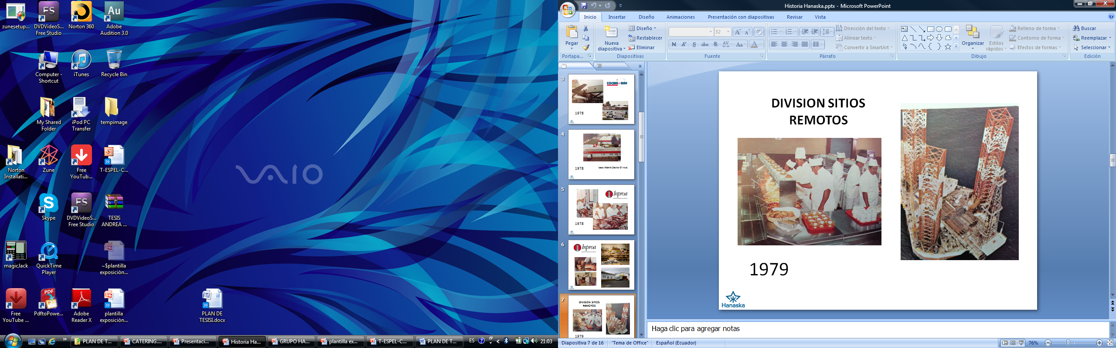

SERVICIOS
Provee alimentación en lugares de difícil acceso logístico
Prestamos el servicio a compañías petroleras, taladros, constructoras, etc.

Slide 15




Slide 16
RESULTADO DE ENCUESTA
Análisis:
Se ha visto una gran aceptación a las instalaciones e Imagen que proyecta Catering Service a sus clientes obteniendo el 94% como buena considerando que en su mayoría se encuentra a gusto, para el proyecto resulta factible ya que la empresa
Análisis:
El número de respuestas obtenida das a esta pregunta ha sido el 96% de las personas encuestadas que indican que en su lugar de trabajo servicio de alimentación con un menú variado lo que indica que las exigencias de los clientes están siendo atendidas de la mejor manera

Slide 17
RESULTADOS DE LA ESNCUESTA
Análisis:
El número de respuestas obtenidas de éste enunciado sobrepasa el número de encuestas realizadas debido a que existen empresas que se dedican a varias actividades y prestan servicios variados en las que en su mayoría se dedican al de tipo social y corporativo. En datos generales se observó que el catering social es el que tiene mayor presencia en el sector.
Análisis:
En la mayoría de las personas encuestadas prefieren pagar un valor estándar en este caso $2.70 por un servicio de alimentación que incluye entrada, plato fuerte y jugo que es lo que la mayoría de restaurantes ofrece sin descartar el servicio de alimentación del Catering que ofrece dos tipos de menús para la elección del cliente.

Slide 18



PROPUESTA
PROGRAMA H FACTOR
El Programa H-factor es un estilo de vida y un programa de nutrición que propone un cambio de cultura a través de promover hábitos saludables de alimentación y ofreciendo ALIMENTOS diferentes, saludables pero tan sabrosos y provocativos como los alimentos que se sirven normalmente en el Sitio. El Programa H-factor.

Slide 19
PROPUESTA
PROGRAMA H-factor
Mejor Comida
Mejor Comunidad
Mejor Ambiente
Mejor Actividad Física

Slide 20
No es H-factor:
1. Un programa nutricional individual;
2. Una dieta de hospital
3. Un menú especial para una enfermedad /condición(es) de salud específica;
4. Un menú de restaurante "cinco tenedores";
5. Imposición de la cocina italiana
6. Reducción de la cantidad de los alimentos;
7. Prohibición de las alternativas;
8. Dieta de reducción.

Slide 21
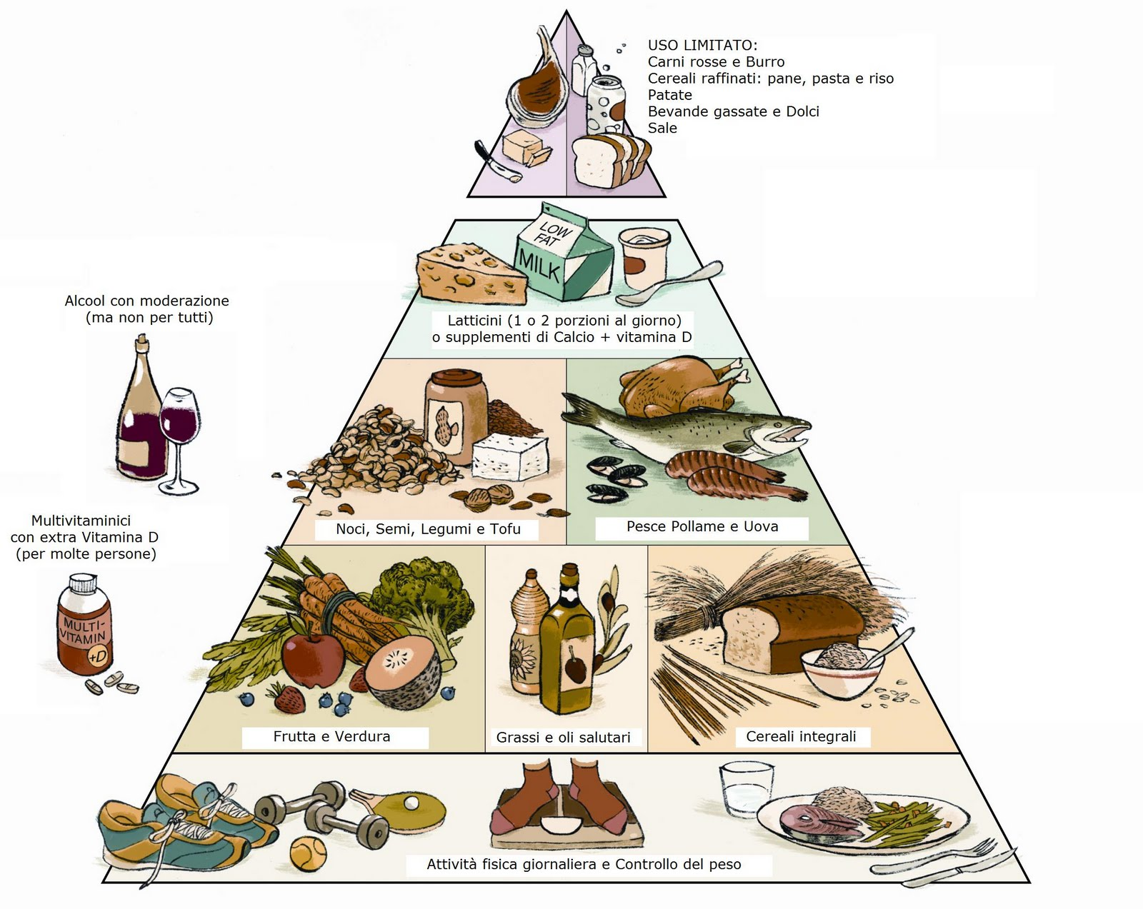
Los principios del Programa H-factor, los alimentos y menús pueden ser sintetizados mediante la Pirámide Mediterránea (alimentos saludables)

Slide 22





Los Alimentos H-factor deben ser presentados de una manera atractiva

Slide 23
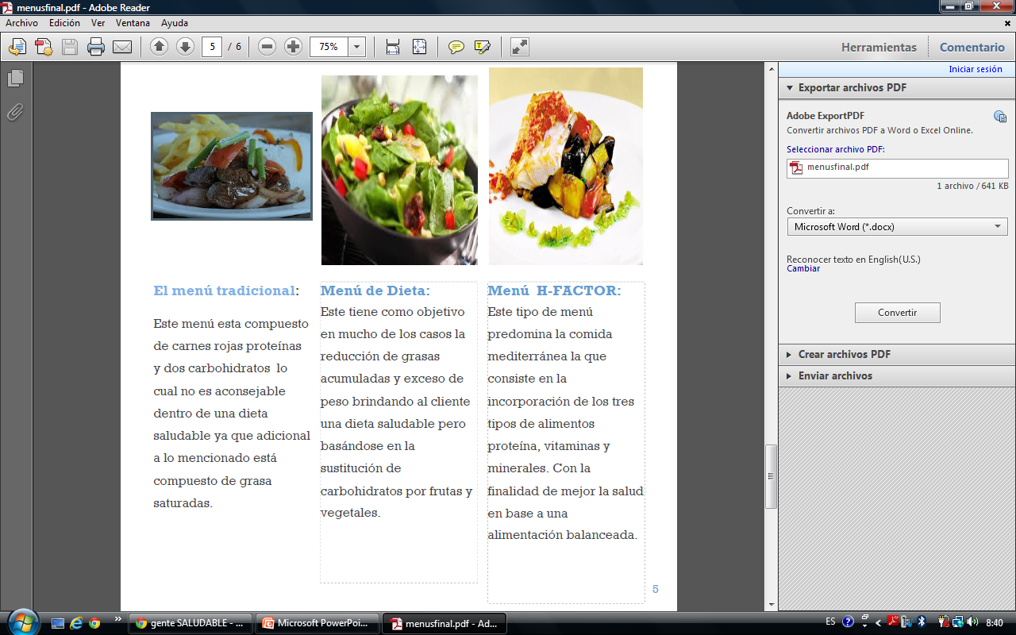
COMPARACIÓN DE MENUS

Slide 24
CONCLUSIONES
4.-. Mediante la implementación del proyecto se espera concientizar al cliente y al personal de Catering Service para lograr un cambio de hábitos alimenticios y prevenir enfermedades.
3.- En el transcurso de la investigación se ha observado que no existe organización estatal que regule las normas y requisitos para la operación de este tipo de establecimientos, y esto ocasiona un mercado competitivo muy inestable.
2.- El Catering Service un sector industrial con una presencia considerada en nuestro país sin embargo la poca información e importancia hace que el trabajo realizado se enfoque en las necesidades del cliente, datos que de alguna manera ayudaran al interesado a crear una idea clara sobre como mejorar su estilo de vida.
1.- El trabajo presentado es una fuente de datos que se ha extraído de 40 años de trayectoria de la empresa Catering Service, así como de la amplia experiencia de sus colaboradores.

Slide 25
RECOMENDACIONES
3.- Se debería crear un compromiso entre todas las empresas relacionadas en este sector basado en la cooperación entre el asesor científico, empresa de Catering, y el departamento de salud. .
2.- Los procesos operativos a ejecutarse en Catering Service son secuenciales, es decir uno depende de otro por lo cual cada proceso debe ser supervisado por personal experimentado, a fin de evitar posibles falencias y por consecuencia pérdidas económicas..
1.- Es necesario analizar el mercado e incrementar nuevas estrategias con el fin de brindar un servicio competitivo al cliente. .

Slide 26

“LA BUENA ALIMENTACIÓN ES EL INGREDIENTE PRINCIPAL PARA UNA BUENA SALUD”

Slide 27
GRACIAS!!!!

